Slide 1

电 工 安 全 操 作 规 程
PPT模板 LFPPT网-WWW.LFPPT.COM
PPT LFPPT网-WWW.LFPPT.COM
LFPPT网-WWW.LFPPT.COM免费PPT模板下载
LFPPT网-WWW.LFPPT.COM PPT模板
LFPPT网-WWW.LFPPT.COM PPT
LFPPT网-WWW.LFPPT.COMPPT模板下载
LFPPT网-WWW.LFPPT.COM PPT模板免费下载
LFPPT网-WWW.LFPPT.COM PPT教程
LFPPT网-WWW.LFPPT.COM PPT素材
LFPPT网-WWW.LFPPT.COM PPT课件
安全第一 预防为主
Speaker name and title

Slide 2

01
04
电气照明部分
触电急救和人工呼吸部分
02
手持电动工具和移动式电器设备部分
目录
catalogue
03
电气安装部分

Slide 3
01
电 气 照 明 部 分

Slide 4
一、工厂常用电光源的类型、特性
电光源按其发光原理分，有热辐射光源和气体放电光源两大类。
1、热辐射光源
热辐射光源是利用物体加热时辐射发光的原理制成的光源，如白炽灯、卤钨灯等。
2、气体放电光源
气体放电光源是利用气体放电时发光的原理所制成的光源，如荧光灯、高压汞灯、高压钠灯、金属卤化物灯和氙灯等。

Slide 5
二、工厂常用电光源类型的选择
当灯具悬挂高度在4m及以下时，宜采用荧光灯；
在4m以上时，宜采用高强气体放电灯；
当不宜采用高强气体放电灯时，也可采用白炽灯。
当采用一种光源不能满足光色或显色性要求时，可采用两种光源组合的混光光源或单灯混光灯。
在下列工作场所，宜采用白炽灯照明：
  局部照明场所。
  防止电磁波干扰的场所。
  频闪效应会影响视觉效果的场所。
  灯的开关频繁及需要及时点亮或需要调光的场所。
  照度不高，且照明时间较短的场所。

Slide 6
三、工业照明操作要求：
安装220伏照明灯具时，室外安装高度不应低3米，（墙上安装不低于2.4米，低于此高度应有保护措施或使用安全电压。）
厂房内不得使用灯口（安全电压照明装置除外）
照明线路应有短路保护。照明灯具的相线应有开关控制，螺口灯头中心触点应接相线，绝缘损坏的螺灯头不得使用。
照明灯具的聚光装置必须安全合格，不得使用易燃物或金属片代替。
密封式灯具内或灯泡容量150W以上时，均不得使用胶木灯口。
安全电压必须用双圈或安全隔离变压器取得，严禁使用自耦（单圈）变压器。安全电压额定值的等级为42、36、24、12、6伏。

Slide 7
三、工业照明操作要求：
手灯，机床，工作台局部照明灯具安全电压不得超过36伏，金属容器内或特别潮湿地点安全电压不得超过12伏。
固定在移动结构上的局部照明装置所用的导线，应有防磨损，抗受拉的保护措施。便携式降压器一次线长度不得超过2米，应采用橡胶扩大绝缘软线。
工作手灯应选用专用手灯，必须使用合格的橡胶扩大绝缘软线。
在易燃，易爆潮湿等危险作业环境中，应使用符合防火、防爆、防潮等要求的照明装置，其线路应按相应方式安装。
应采用保护接地（接零）的灯具金属外壳，要与保护接地（接零）干线连接完好。
事故照明应由单独线路供电，自成系统。应急灯要确保使用完整可靠。

Slide 8
02
手持电动工具和移动式电器设备部分

Slide 9
一、基本要示
应设专人负责保管，定期检修。
每次使用前必须经过外观检查和电气检查，其绝缘强度必须保持在合格状态。
手持式电动工具（不含Ⅲ类和移动式机电设备）必须按要求安装漏电骂人的话器。
导线必须使用橡胶扩套软件，禁止用塑护套线，导线两端连接牢固，中间不许有接头，Ⅰ类设备使用的护套软线必须有一芯专接保护接地（接零）。黄绿双色线做保护接地（接零）用。
应在干燥、无腐蚀性气体、无导电灰尘的场所使用，雨雪天气不得露天工作。高空作业应有相应安全措施。
必须遵守有关的专业规定，并配备使用相应的安全用具。

Slide 10
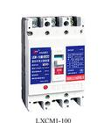
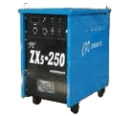

二、具体要求
1、电焊机类
应符合上述“基本要求”中各项内容。
电焊机应放置通风良好处，不宜频繁移动，接线柱不得外露。在室外使用时应加防雨设施。
电焊机必须装有专用的电源开关，并有短路保护装置。
电焊机的一次线长不得超过5米，二次线长不宜超过30米，必须使用合格焊接电缆线，严禁用金属材料代替。
小于3米
小于30米

Slide 11
二、具体要求
2、手持式电动工具类
应符合上述“基本要求”中各项内容。
手持式电动工具接触电保护分为Ⅰ类、Ⅱ类、Ⅲ类。
手持式电动工具的绝缘电阻值应不小于：Ⅰ类工具2MΩ、Ⅱ类工具7MΩ、Ⅲ类工具1MΩ。
使用手持式电动工具，如遇停电或中止工作时必须切断电源。
挪动手持式电动工具时，只能手提握柄，不得提导线、卡头。

Slide 12
二、具体要求
手持电动工具的使用注意事项
使用前应辨认名牌，是否与使用环境相适应
检查工具的外壳、机械防护装置、插座、插头、电源线有无损坏
检查电源的电压、相数
长期不用的工具，使用前检查转动部分是否灵活，然后测试绝缘电阻是否合格。
接通电源时，先对外壳进行验电
应严格按照操作规程操作
发生异常情况、立即切断电源

Slide 13
应符合上述“基本要求”中各项内容。
电机应用全封闭式，另加铁外罩防护。
设备本身设有开关，施工现场附近应再设开关，并有专人监护，以备随时断电。
橡胶护套软线应随时调整，勿使受拉、受潮、磨损砸伤。
二、具体要求
3、震捣器和蛤蟆夯

Slide 14

二、具体要求
4、移动式简易电动吊车
应符合上述“基本要求”中各项内容。
吊车不得在架空输电线路下面工作，在线路一侧工作时不论在任何情况下，起重臂、钢丝绳或重物与架空输电线路的最近距离，不小于下列数值：
  线路电压在1KV以下时为1.5m
  线路电压在10KV以下时为2m
  线路电压在35KV以下时为4m
吊车电源开关就近安装，负荷线路架设要牢固可靠，必要时应设排线装置。
吊车需要挪动吊装场地时，必须首先切断电源。
在室外使用的吊车电机、开关、电气箱均应有防雨措施。

Slide 15
应符合上述“基本要求”中各项内容。
潜水泵应使用橡胶护套软线，中间不得有接头，导线进线口要密封合格。
当工作需要移动时，必须切断电源，严禁提拉导线，无齿锯手柄开关应完好有效。
二、具体要求
5、潜水泵和无齿锯

Slide 16
应符合上述“基本要求”中各项内容。
电源线长以2m为宜。
插头插座的安装必须安全可靠。
使用完毕应及时切断电源。
  二、具体要求
  6、其它移动式电动工具

Slide 17
03
电 气 安 装 部 分

Slide 18
（一）布线的一般要求
电气线路应经过绝缘物进行敷设，相关路安装应整齐牢固，绝缘良好，穿过楼板、墙壁、席棚等处应癹保护管保护。
导线接头过多及绝缘破损严重的线路，应及时更换长期不用的线路及电气装置，应及时拆除或采取其它安全措施。
在有腐蚀、易燃、易爆和特别潮湿场所时，应采用适当的线缆及采取相应的敷设方式，禁止明敷设。
电气线路安装导线截面选择应符合机械强度、截流量和电压损失的要求，并使用良好的绝缘导线。
导线之间连接或与设备连接，应接触良好，连接牢固。绝缘包扎应不低于原导线绝缘强度。
不准拉设临时线路。确实需要时，必须经上级主管部门批准后，方可由持证电工按要求安装，并加装漏电保护器。超过15天仍需要使用时，应重新办理申请手续。使用完毕后立即拆除。

Slide 19
（二）室外布线
1、水泥电杆
（1）水泥电杆应表面光洁平整，内外壁厚度均匀，无外露钢筋；横向纹宽度不应超过0.2mm，长度不超过1/3周长，杆身弯曲不超过杆长的2%。
（2）电杆的埋入深度一般为杆长的1/6，最低不得小于1.5m，杆根埋设必须夯实。
2、拉线安装
（1）转角杆、终端杆、分支杆应装设接线，拉线绝缘子距地面垂直距离不应小于2.5m。
（2）拉线穿过公路时，对路面中心的垂直距离不应小于6m。
3、架空线路对建筑和其它设施距离
（1）1-10KV线路不应小于3m，1KV以下线路不应小于2.5m。
（2）架空线路与建筑之间距离在最大风偏情况下，1-10KV不应小于1.5m,1KV以下不应小于1.0m。
（3）低压架空线路与设施的最小距离见下表（单位：米）

Slide 20
档距在25m以内；
  铜导线截面6mm²;铝导线截面10mm2,
档距在40m以内；
  铜导线截面10mm²;铝导线截面16mm²,
档距在40m以外时，应根据导线机械强度适当加大截面。
架空线路跨铁路，管道的档距内铜导线截面不应小于16mm²，铝导线不应小于35mm²，且导线不应有接头。
4、低压架空线路导线的最小截面积

Slide 21
5、低压架空线路导线间最小距离
（1）水平排列；
档距在40m以内时，边相与它相邻导线距离为30cm；
档距在40m以外时，边相与它相邻导线距离为40cm；
接近电杆的相邻导线间水平距离为60cm。
（2）垂直排列；
导线在垂直排列时，线间距离均为40cm。
（3）多层排列；
导线在多层排列时，层间距离为60cm；
高低压同杆架设时，高低压导线间最小距离不小于1.2m；
路灯线路不应高于低压线路的相线和零线。

Slide 22

导线直线段宜使用针式绝缘子，转角及终端宜使用蝶式绝缘子，导线固定按相应方式绑扎。
沿墙布线
  必须使用绝缘导线，可以水平或垂直敷设。其跨距不大于3m，线间距离不小于20cm，导线对地面距离不低于3m。
  跨越院内人行道布线，跨距超过3m时，线间距离不小于30cm，对地距离不低于3.5m。跨越通车道路时，不低于6m。

Slide 23

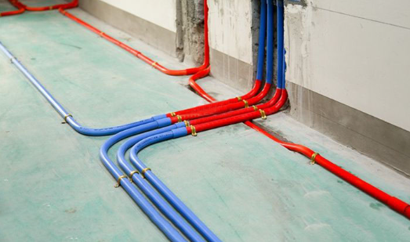
（三）室内布线
1、瓷塑夹板、瓷柱布线
敷设的绝缘导线应平直，无松驰现象。绝缘导线的绑扎线应有保护层，绑扎时不得操作导线的绝缘层，当两条线路交叉时，靠近建筑的导线应穿入绝缘管内。

Slide 24
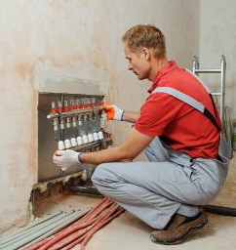
（三）室内布线
2、塑料护套布线
塑料护套线不得直接埋入抹灰层内暗配敷设，室内明配时导线应平直，不应有松驰、扭绞和曲折现象，室外不得明敷。
塑料护套线明配时，线卡的固定点距离应根据导线截面的大小而定，一般为250-450mm，在终端、转弯均应设卡固定，线卡距终端或转弯中点中距离为50-100mm。
塑料护套线在弯曲，弯曲半径不应小于导线外径的3倍，明配时中间接头和分支连接处应装设接线盒。
塑料护套线与接地导体及不发热的管道紧贴交叉时，应加绝缘管保护；敷设在易受机械损伤的场所应用钢管保护。

Slide 25
3.槽板布线
塑料槽板配线适用于干燥房屋内明敷设。使用绝缘导线的额定电压不应低于500V。
槽内导线不允许有接头、交叉和挤压、扭曲。
底板固定牢固可靠，接插件齐全，导线不得外露。
（三）室内布线

Slide 26
（三）室内布线
4、钢管敷设
钢管不应有折扁和裂缝，内部及管口应平整光滑，出入线口应装护口。
明配于潮湿场所和埋入地下的，均应使用厚壁钢管；明配或暗配于干燥场所的钢管，宜使用薄壁钢管，并应作防腐处理。
钢管两端必须可靠的保护接地（接零），与接线盒连接处必须跨接连成整体。
钢管内部导线的总面积（含绝缘层）的和，不得超过管内总面积的40%。且和管内导线不允许有接头。
钢管敷设严禁将不同设备的不同电压和不同回路的导线装入同一管内。同一设备的不同回路允许装入同一管内。同一设备的不同回路允许装入同一钢管内。
钢管的弯曲角度不应小于90°，明管弯曲半径不小于管径4倍，暗管不小于管径6倍。

Slide 27
（三）室内布线
6、半硬塑料管敷设
硬塑料管适用于建筑工程暗配敷设，不得在高温场所内敷设。
半硬塑料管应使用套管粘接法连接，套管的长度不应小于连接管外径的2倍，接口处应用胶合剂粘接牢固。
半硬塑料管宜减少弯曲，当线路直线段的长度超过15m或直角超过3个时，均应装设线盒。
5、硬塑料管敷设
硬塑料管适用于室内或有酸，碱等腐蚀介质的场所，不得在高温和易受机械损伤的场所敷设。
硬塑料管的连接处必须牢固、密封。
明配硬塑料穿过楼板敷设时，应加装钢管保护，其保护高度距楼板面不低于500mm。

Slide 28
（三）室内布线
7、裸导体配线
裸导线配线仅限于生产厂房及变、配电所（室）内使用。
无遮栏的裸导体至地面距离，不应小于3.5m，采用网遮栏时，不应小于2.5m。
裸导体与需经常维护的管道净距不应小于1m，与生产设备净距不应小于1.5m。小于规定距离应采取防护措施。
裸导体的线间及对建筑物的最小距离；
固定点距离在2m以内时为5cm；
固定点距离在2-4m以时为10cm；
固定点距离在4-6m以时为15cm；
固定点距离在6m从上时为20cm；
裸导体与车间内起重行车横桥上端距离应不小于2.5m。

Slide 29
（四）电缆敷设
敷设电缆在下列地点应穿于保护管内。
  电缆引入及引出建筑物，穿过楼板，墙壁及道路处。
  从沟道引出至电杆或墙面敷设的电缆，距地面高度2m以下的一段。
  其它可能受到机械损伤的地方。
  房屋内人员容易接近的电缆，距离地面高度为2m以下的一段（铠装电缆例外）。
每根电力电缆应单独穿入一根管内，但交流单芯电力电缆不得单独穿入钢管内。
穿电缆的钢管内径不应小于电缆外径的1.5倍。
直埋电缆的埋设尝试不应小于0.7米，穿越农田时不应小于1米。在引入建筑物的地下设施交叉时应采取保护措施。非铠装电缆不准直接埋设。

Slide 30
（四）电缆敷设
电力电缆金属护套、铠装层、及终端头、电缆接头的外壳应良好接地。
电缆与一般管道相互间的净距不小于0.5米。与热力管道平等时不小于1米，小于此距离规定时应采取隔热保护措施。
直埋地下电缆路线的地面上应有方位标志。
在三相四线制系统中使用的电力电缆，不允许采用三芯电缆另加一根单芯电缆或导线、电缆金属护套等作中性线的方式，在三相五线制系统中应用五芯电缆。

Slide 31
（五）桥架布线
桥架布线适用于电力电缆和控制电缆、动力照明线路。
桥架安装时可以随工艺管道架空敷设，亦可在楼板、梁下及室内外墙壁、柱壁、逐道、电缆沟壁安装。
选择桥架宽度应留有一定备用空位。电压等级及强、弱电不同的电力线和控制线同架敷设时，中间应采用隔板隔开。
同一桥架内电缆或导线，敷设时不应交叉且不可拉的过紧。桥架内有接头时，应错开并做好绝缘。
双通道架垂直敷设时，每1.5米应设卡固定线缆。
桥架应有可靠的保护接零（接地）和电气标志。
桥架内线缆检修、更换时应停电进行，否则按带电作业要求进行。

Slide 32
（六）电气开关、熔料器及插销
1、开关装设的位置，应便于安全操作，开关板水平中心线距地面高度1.6米为宜。
  开关应垂直安装，电源一般接在上部，合闸时手把向上，分闸时向，下，连杆操作的开关动作应灵活。
  开关下部应标明控制设备的名称。
2、装在配电盘及闸箱的开关应有断、合标志，有裸露带电部分的电器应装入箱内加以防护。户外闸箱应有防雨措施。
3、易燃易爆场所应采用防爆开关、插销及熔断器，潮湿或有导电灰尘场所应采用密闭或绝缘的防护措施，开关在正常情况下不带电的金属外壳应保护接地（接零）。

Slide 33
（六）电气开关、熔料器及插销
4、0.5KW以上的电动机，2KW以上的直热电气设备必须使用开关，不用允许用插销代替。三相胶盖闸限用于控制回路应另加熔断器保护。
5、使用熔断器的单极开关（包括电门）时应装在电源的相线上，各级熔断器应互相配合。电气设备的电压控制回路应另加熔断器保护。
6、螺旋式熔断器的电源应接在底座中心，动力负荷大于60A，照明或电热负荷大于100A时，应采用管型熔断器。

Slide 34
04
触电急救和人工呼吸部分

Slide 35

一、电流对人体的伤害
触电事故
触电事故种类
触电事故方式
电击
电伤
直接接触触电
间接接触触电
跨步电压触电
单相触电
两相触电

Slide 36
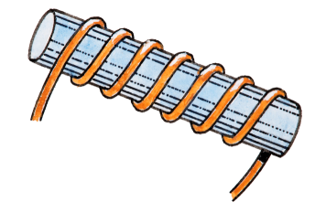
01
感知电流
1.★
触电事故与电流强度
的关系
02
摆脱电流
03
安全电流
04
室颤电流

Slide 37
工频电流对人体的伤害程度大
直流电流对人体的影响较小
当电流的频率超过20КНz时，对人体的危害作用明显地减小
2.★★
触电事故与电流频率的关系

Slide 38
3.★★★触电事故与电流持续时间的关系
  电流持续时间越长，对人体的伤害越严重，触电后果越可怕。
通过人体电流的时间以毫秒计量,人体通电的时间越短，伤害越轻。

Slide 39
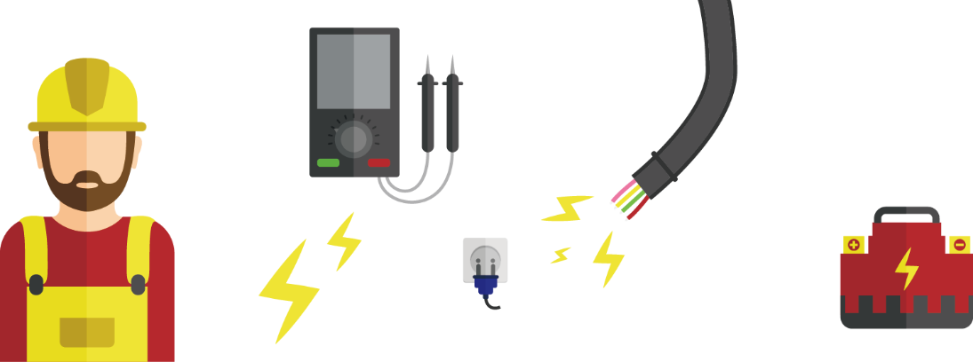

4.★★★★★
触电伤害与电流通过的途径关系
电流
大地
电流从人体的左手流经至前胸时，对人体的伤害最严重。

Slide 40


身体好的危害轻
健康状态
身体不好的危害重
5.★★★★★
触电伤害与其他关系
儿童轻成人危害重
不同人群与性别的差异
女性较男性重

Slide 41

二、
1、违章作业事故多
1、违章作业事故多
触电事故发生的规律
2、使用携带.移动式设备事故多
3、低压设备较高压触电事故多
4、触电事故在非电工人员中占的比较多
5、触电事故季节性明显
6、农村触电事故远高于城镇

Slide 42


三、常见的触电方式
触电
方式
直接接触触电
间接接触触电
⒈单相触电
⒉两相触电

Slide 43



四、触电急救
触电急救必须做到
1
2
3
使触电者迅
速脱离电源
分秒必争
就地抢救
用正确的方
法进行施救

Slide 44
就近拉闸断电
拉
脱离低压电源的方法
切断电源线
切
垫
在触电者身体的下方垫上绝缘物质
脱离低压电源的方法
挑开导线
挑
拽
拽触电者的衣服使其脱离电源

Slide 45

⑴☆
立即电话通知供电部门拉闸停电
脱离高压电源你的方法
⑵☆☆
可以拉开断路器停电;或用绝缘棒拉开跌落式熔断器切断电源。
⑶☆☆☆
在非常情况下可以采用短路法使高压线路短路

Slide 46
电伤的处理
一般性外伤
⒉伤口大出血时应立即设法止血，同时火速送医院治疗；
⒈一般性的外伤创面，有条件者可以用生理盐水清洗伤口后，用消毒的纱布或干净的布包扎，然后送医院治疗；
电伤的处理
伤口大出血
摔伤骨折
⒊触电后摔伤骨折，应先止血、包扎，然后用木板固定肢体后送医院处理。

Slide 47
“假死”表现形式与珍断方法
心跳停止
听
变现形式
诊断方法
心跳和呼吸全部停止
呼吸停止
看
试

Slide 48
处理方法
1
2
3
病人神志清醒，但乏力、头昏、心悸、出冷汗，有恶心或呕吐。此类病人应就地安静休息，以减轻心脏负担，加快恢复。
病人呼吸、心跳尚在，但神志昏迷，此时应严密地观察，还要做好人工呼吸和心脏按压的准备工作。
如经检查后，病人处于“假死”状态，则应立即针对不同类型的“假死”进行对症处理。

Slide 49
口对口人工呼吸
清除
口中异物
保持
气道通畅
适量吹气
自然排气
1
2
3
4

Slide 50

胸外按压
操作步骤
按压的深度
3—5cm
按压的频率100次／分钟
注意事项
⑴将伤者仰卧在硬板上，施救者站立或跪在伤者的一侧
⑵施救者双手叠加，用一手掌的跟部在伤者胸骨与肋骨连接处进行按压
⑴挤压位置：要在胸骨与肋骨连接处
⑵用力一定要垂直，要有节奏，有冲击性
⑶对小儿施救用一只手掌根部即可
⑷挤压的时间应与放松的时间其本相同

Slide 51

心肺复苏法
单人施救：单人施救时应先吹2口气，然后按压30次，再吹2口气，再按压30次，往复循环 。
  （吹气：按压=2：30）
双人施救：即一人负责吹气，另一人负责按压。吹2口气，按压15次，往复循环
  （吹气：按压=2：15）

Slide 52
感谢观看
安 全 用 电 幸 福 你 我 他

